Slide 3
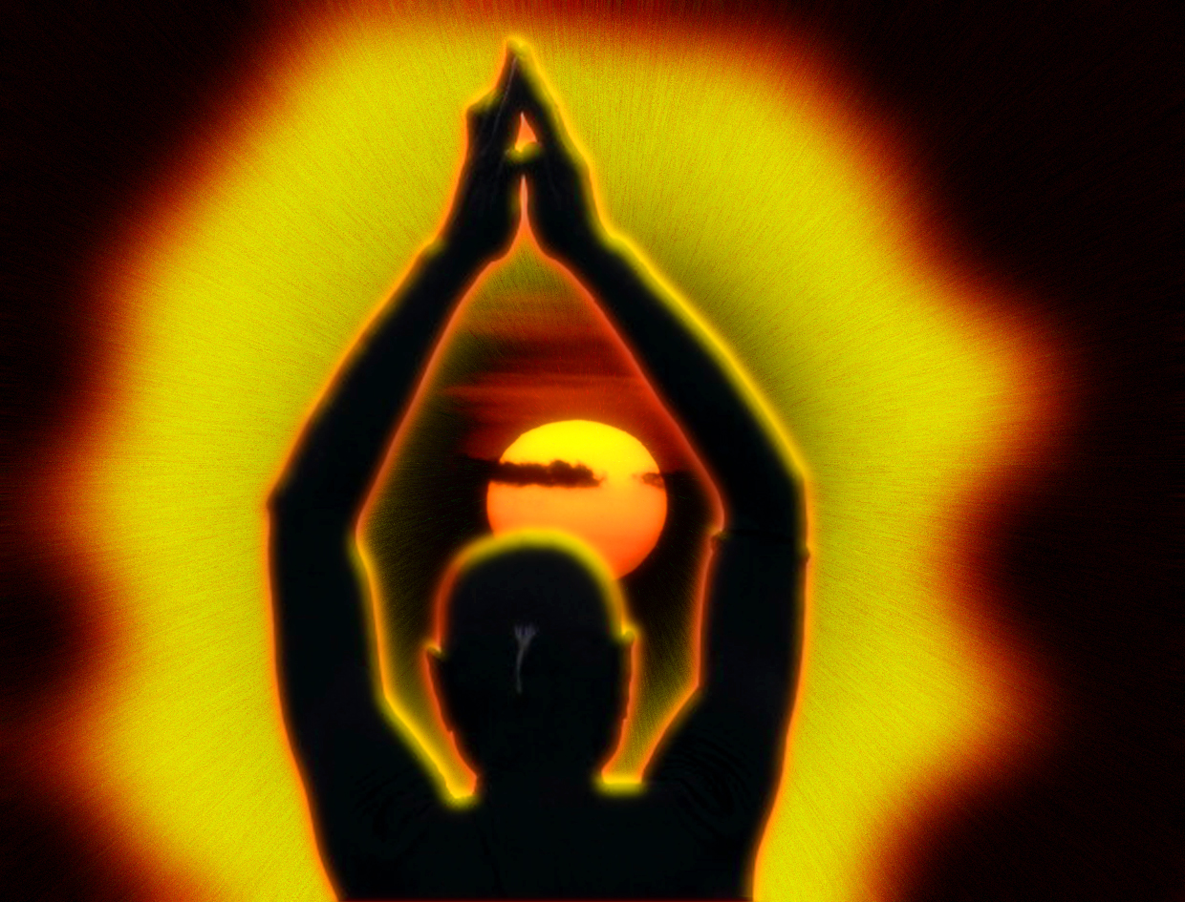
DIA
SOL
DO

Slide 4
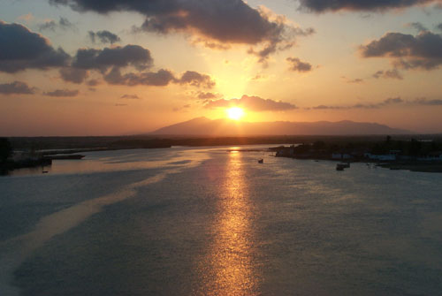
VAMOS ESTUDAR:
- O que a Bíblia fala a sobre este dia.
- A origem histórica da guarda do domingo.

Slide 5
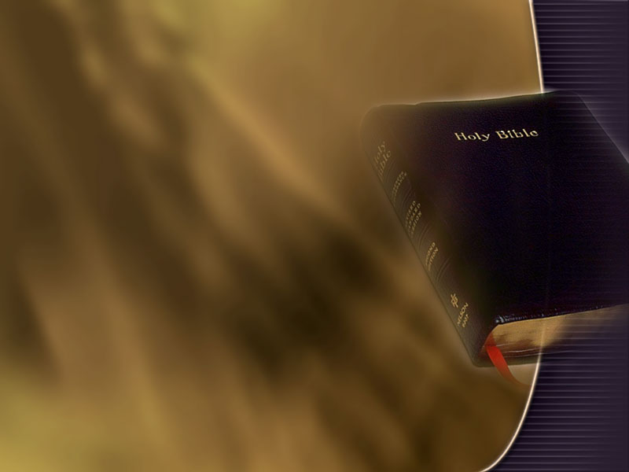
A BÍBLIA FALA:

Slide 6
VAMOS LER OS 8 ÚNICOS TEXTOS QUE MENCIONAM O PRIMEIRO DIA DA SEMANA E VER SE HÁ ALGUMA INDICAÇÃO DE QUE DEVAMOS GUARDÁ-LO.

Slide 7
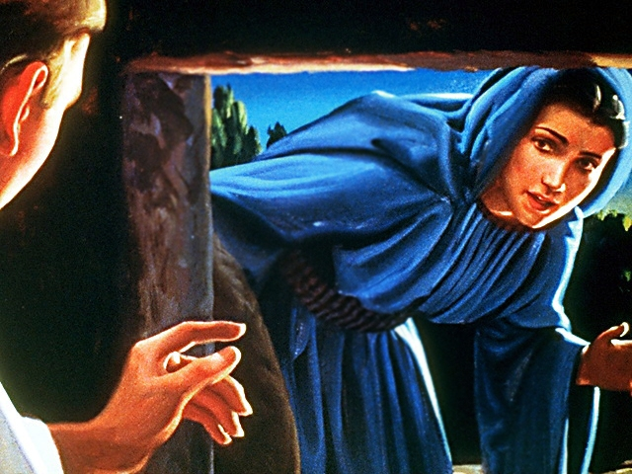
“No fim do Sábado, quando já despontava o primeiro dia da semana, Maria Madalena e a outra Maria foram ver o sepulcro.”
Mateus 28:1

Slide 8
“Ora passado o Sábado, Maria Madalena, Maria, mãe de Tiago, e Salomé, compraram aromas para irem embalsamá-lo. E, no primeiro dia da semana, foram ao sepulcro muito cedo, ao levantar do sol.”
Marcos 16:1,2

Slide 9
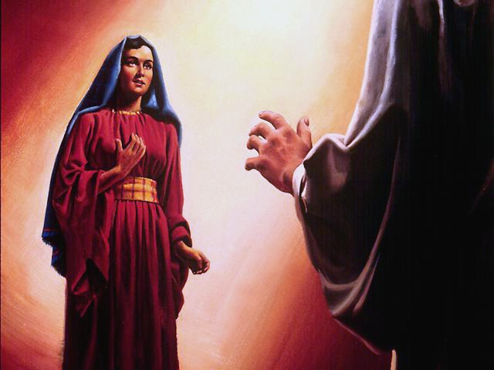
“Havendo Ele ressuscitado de manhã cedo no primeiro dia da semana, apareceu primeiro a Maria Madalena, da qual expelira sete demônios”
Marcos 16: 9

Slide 10
“No primeiro dia da semana bem cedo, elas foram ao sepulcro, levando as especiarias que tinham preparado” Lucas 24:1

Slide 11
“No primeiro dia da semana, Maria Madalena foi ao sepulcro de madrugada, sendo ainda escuro, e viu que a pedra estava revolvida.”
João 20:1

Slide 12
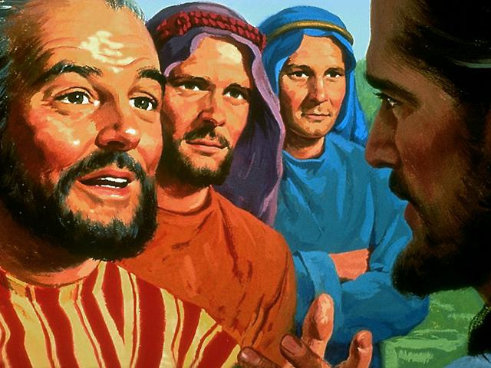
“Ao cair da tarde daquele dia, o primeiro da semana, trancadas as portas da casa onde estavam os discípulos com medo dos judeus, veio Jesus, pôs-se no meio e disse-lhes: Paz seja convosco!”
João 20:19

Slide 13
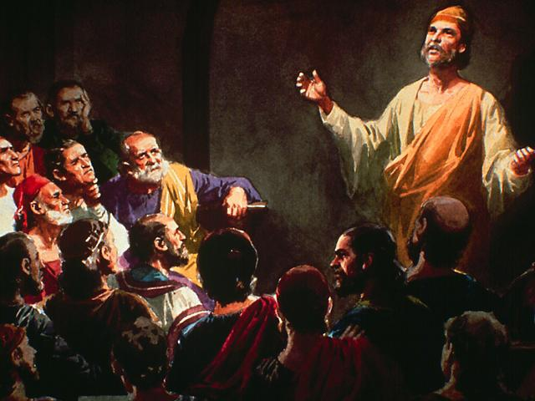
“No primeiro dia da semana, estando nós reunidos com o fim de partir o pão, Paulo, que devia seguir viagem no dia imediato, exortava-os e prolongou o discurso até à meia-noite.”
Atos 20:7

Slide 14
“No primeiro dia da semana, cada um de vós ponha de parte, em casa, conforme a sua prosperidade, e vá juntando, para que se não façam coletas quando eu for.”
I Cor. 16:2

Slide 15
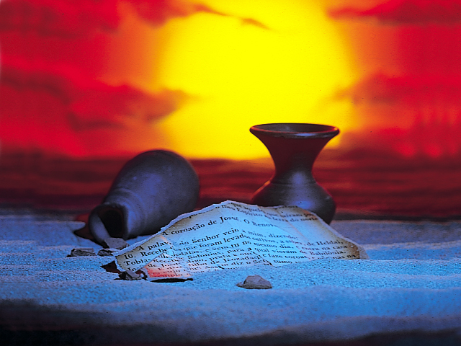
“O apóstolo Paulo escreveu muito sobre a ressurreição de Jesus mas em nenhum verso menciona que pôr este fato, a guarda do Sábado mudou para o domingo.”

Slide 16
“ Se a ressurreição de Jesus mudasse o dia de guarda, Ele próprio teria comunicado a seus discípulos, que escreveriam nos evangelhos; o que não aconteceu.”

Slide 17
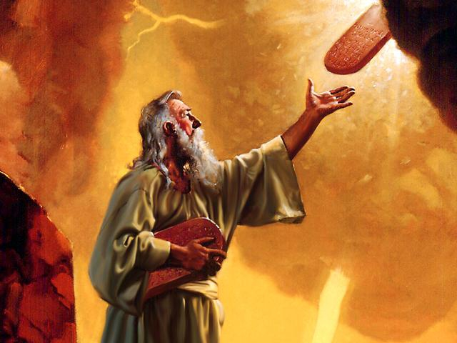
“E, tendo acabado de falar com ele no monte Sinai, deu a Moisés as duas tábuas do Testemunho, tábuas de pedra, escritas pelo dedo de Deus.” Êxodo 31:18

Slide 18
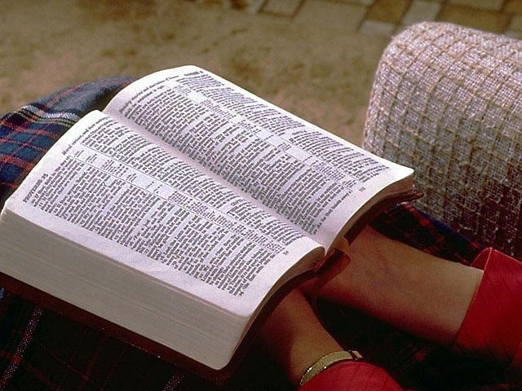
NÃO HÁ UM VERSO SEQUER EM TODA A BÍBLIA, QUE INDIQUE A GUARDA DO DOMINGO COMO DIA DO SENHOR.

Slide 19
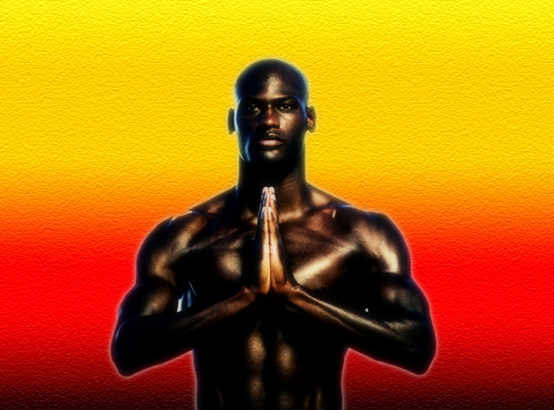
SE NÃO ESTÁ NA BÍBLIA, COMO SURGIU A GUARDA DO DOMINGO?

Slide 20
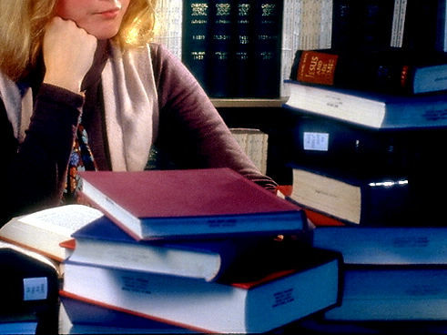
A HISTÓRIA NOS MOSTRA ESTA ORIGEM

Slide 21
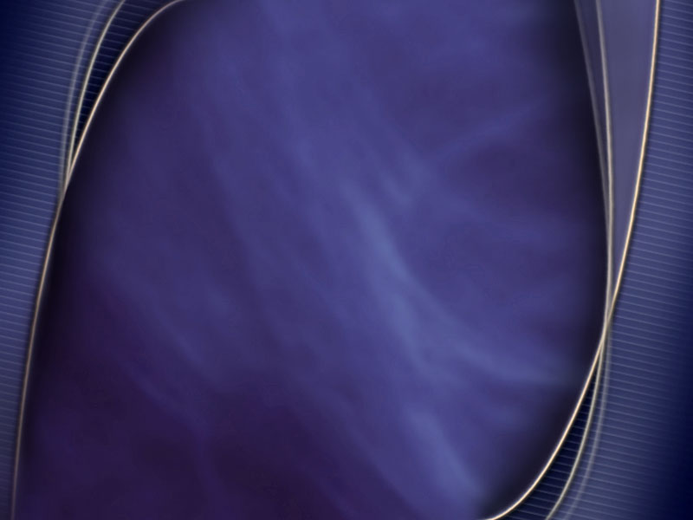
ADORADORES DO SOL
SEGUIDORES DE JESUS CRISTO
PAGÃOS
CRISTÃOS

Slide 22
VOCÊ JÁ VIU ESTES SÍMBOLOS JUNTOS ANTES?
CONSTANTINO PROMOVEU A UNIÃO DO PAGANISMO ROMANO COM O CRISTIANISMO

Slide 23
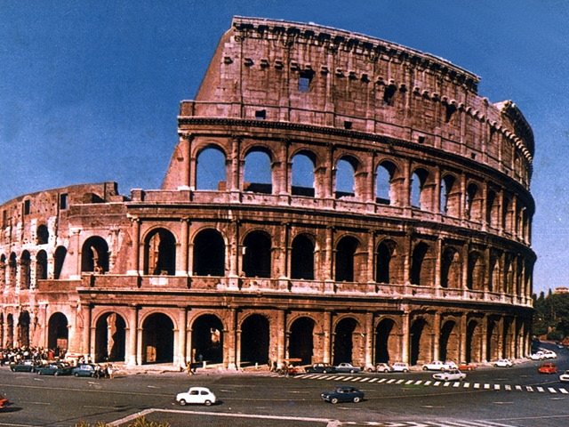
FOI A INTRODUÇÃO DOS COSTUMES DO PAGANISMO ROMANO DENTRO CRISTIANISMO.

Slide 24
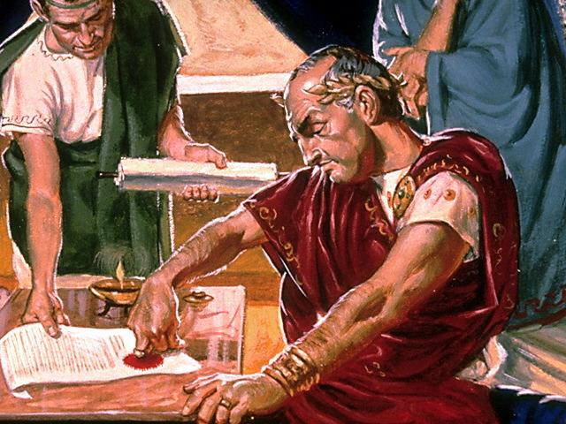
DECRETO DOMINICAL
CONSTANTINO
7 MARÇO 321 d.C.

Slide 25
“A Mais antiga documentação da observância do Domingo como imposição legal é o edito de Constantino, em 321 A.D.
Enciclopédia Britânica, nona edição, artigo Domingo

Slide 26
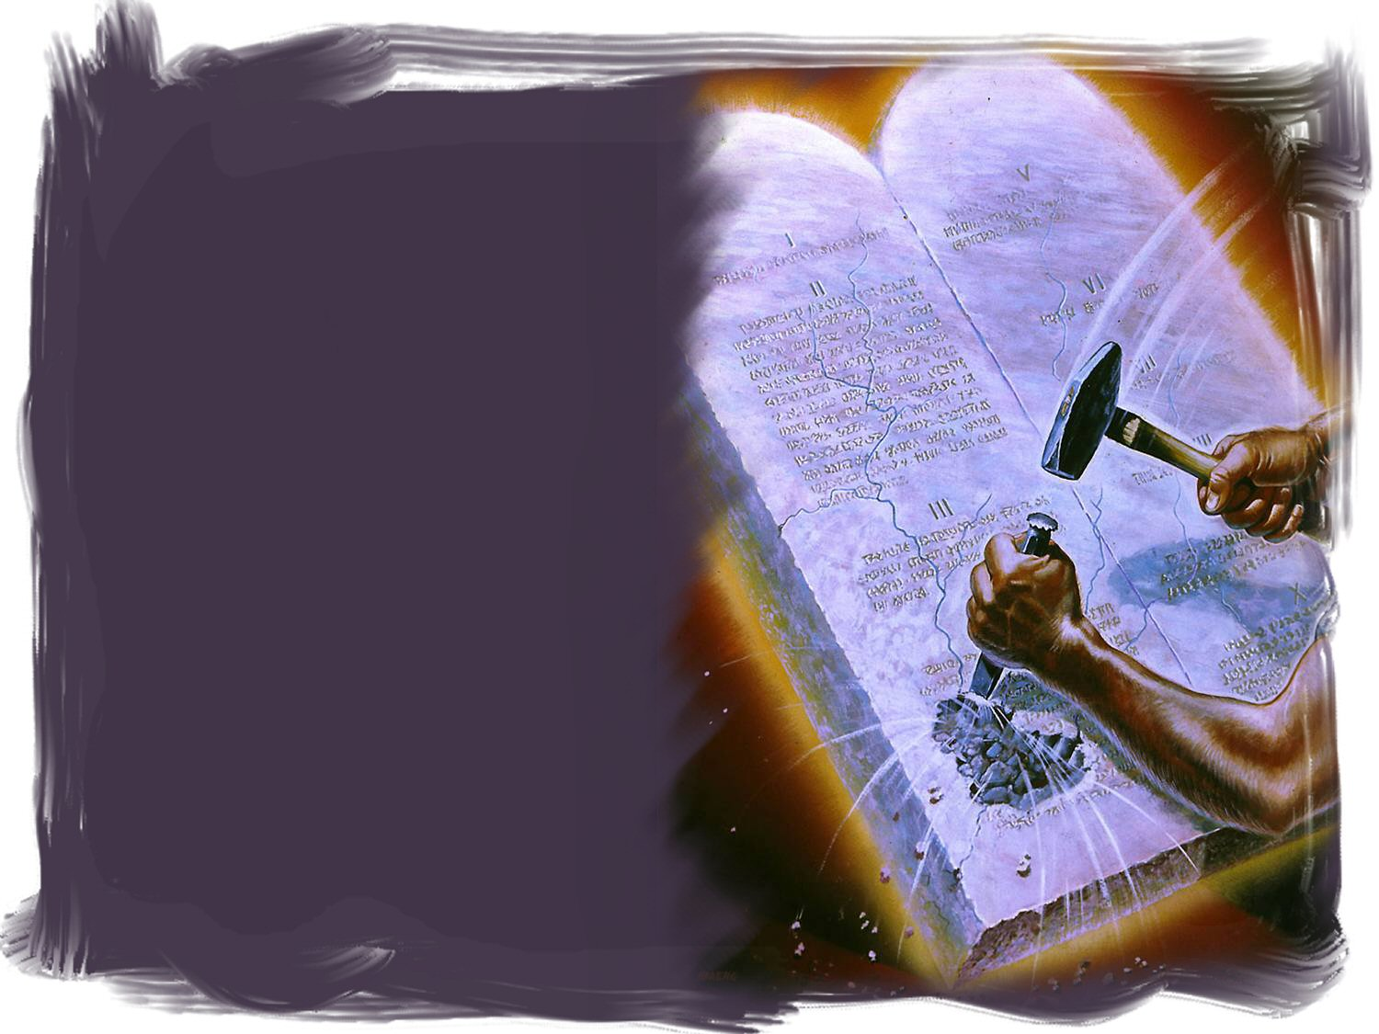
DECRETO DE CONSTANTINO
“Que os juízes e o povo das cidades, bem como os comerciantes, repousem no venerável dia do Sol. Aos moradores dos campos, porém, conceda-se atender livre e desembaraçadamente aos cuidados de sua lavoura, visto

Slide 27
DECRETO DE CONSTANTINO
Suceder freqüentemente não haver dia mais adequado à semeadura e ao plantio das vinhas, pelo que não convém deixar passar a ocasião oportuna e privar-se a gente das provisões deparadas pelo céu.”
Edito de 07 março de 321, A.D., Corpus Juris Civilis Cord., Liv. 3, Tit. 12,3

Slide 28
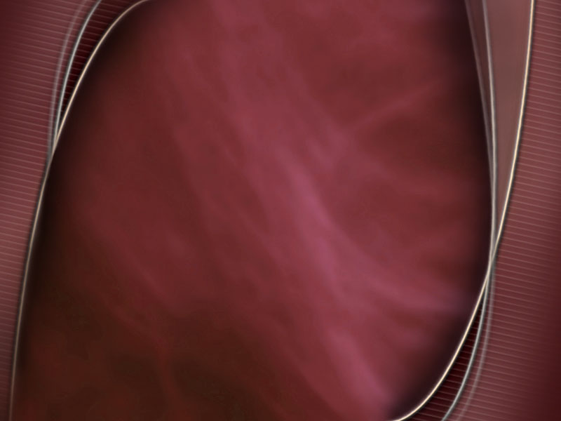
“Constantino, o Grande, fez uma lei para todo o império, (321 A.D.), estatuindo que o Domingo fosse observado como dia de repouso em todas as cidades e vilas; mas permitindo que os camponeses prosseguissem em seus trabalhos.” Enciclopédia Americana, artigo Sábado

Slide 29
A Grande Enciclopédia Portuguesa e Brasileira. Vol. IX pág. 232 item Domingo informa:
“A idéia de transpor a solenidade do Sábado para o Domingo, é uma idéia estranha ao cristianismo primitivo. O Domingo foi justaposto ao Sábado.”
“Foi um ecletismo político de Constantino que queria agradar tanto a cristãos como a pagãos adoradores do sol.”

Slide 30
SUNDAY (Inglês) = Domingo
SUN = Sol
DAY = Dia
SUNDAY = Dia do Sol

Slide 31
DOMINGO=DIA DO SOL

Slide 32
“O sétimo dia, Sábado, foi... Solenizado pôr Cristo, pelos apóstolos e pelos cristãos primitivos, até que o Concílio de Laodicéia (364 A. D.), de certa maneira, lhe aboliu inteiramente a observância...”
Neste concílio foi oficializada a observância do domingo pela igreja romana, sem base bíblica.

Slide 33
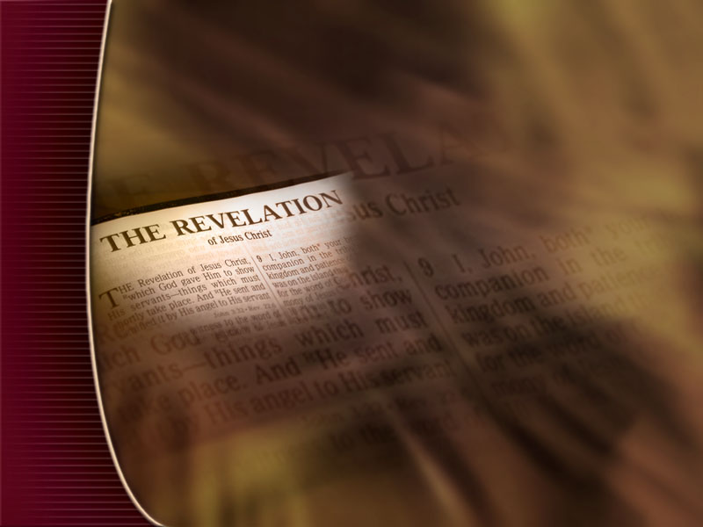
A BÍBLIA JÁ HAVIA PROFETIZADO O SURGIMENTO DE UM PODER QUE MUDARIA A LEI DE DEUS.

Slide 34
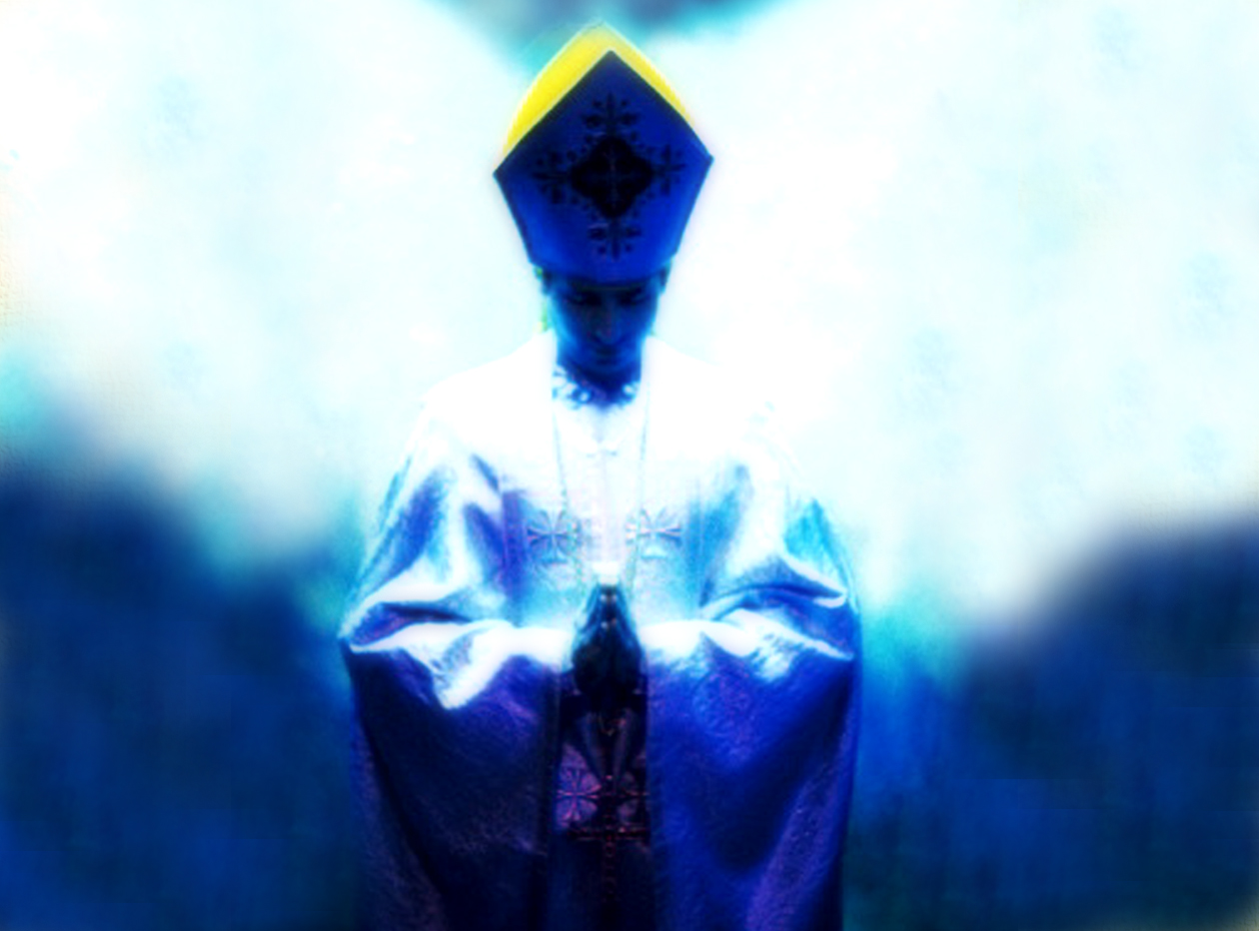
“Proferirá palavras contra o Altíssimo, magoará os santos do Altíssimo e cuidará em mudar os tempos e a lei...”
Daniel 7:25

Slide 35
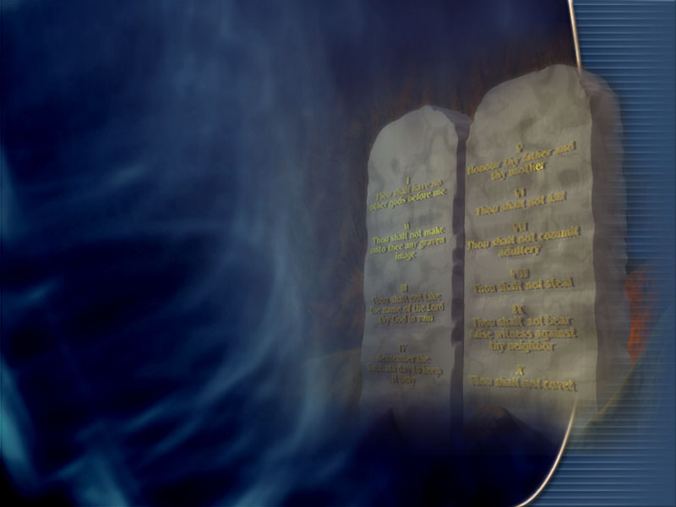
OS DEZ MANDAMENTOS FORAM DADOS POR DEUS?
“No livro do Êxodo (Ex. 34:28) é dito que os dez mandamentos foram escritos por Moisés, segundo a ordem de Deus; em Deut. 4:12,13 e 10:1-4, é dito que foram escritos pelo próprio Deus, em placas de pedra.”
“Bíblia: Perguntas que o povo faz” Frei Mauro Estrabeli, pág. 61 Ed. Paulinas (1990)

Slide 36
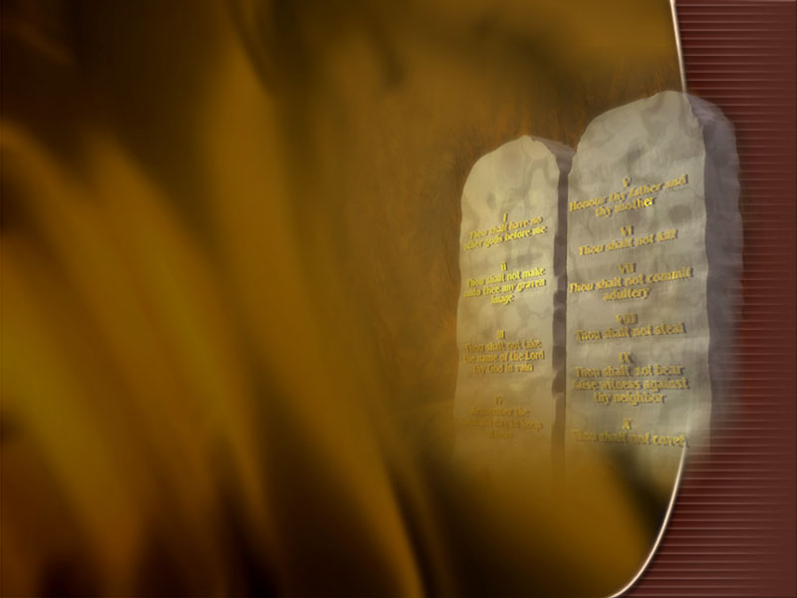
“Podemos agora responder à pergunta acima feita dizendo que os 10 mandamentos foram realmente dados por Deus, porque é Deus mesmo que está à base deles. Eles são um modo de comportar-se e de comprometer-se em relação a Deus e ao próximo. Expressam a vontade salvífica de Deus.”
BPPF, Frei Mauro Estrabeli, 62

Slide 37
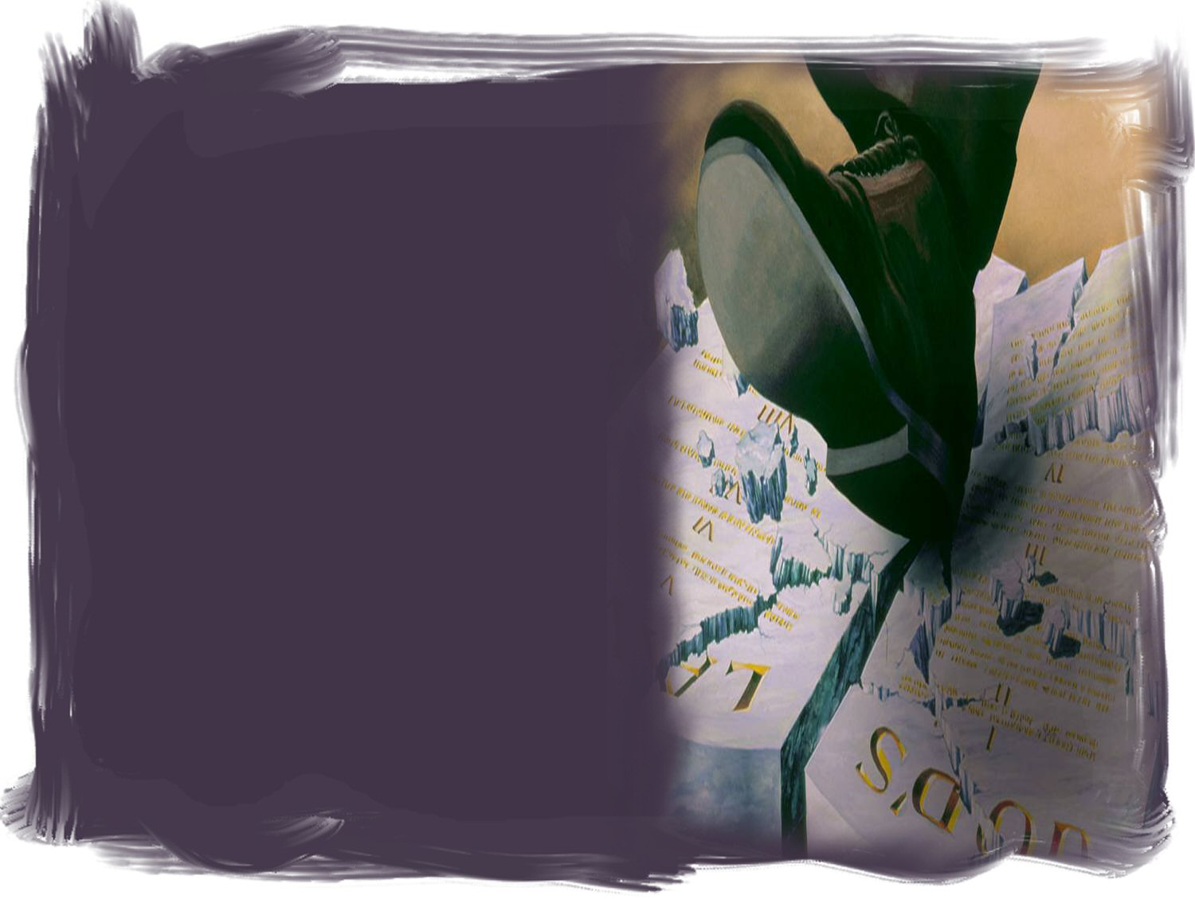
COMO SURGIU O MANDAMENTO
“Guardar domingos e festas”?

Slide 38
OS DEZ MANDAMENTOS DADOS POR DEUS SÃO OS MESMOS AINDA HOJE?
“São os mesmos sem dúvida. Apenas o modo de formulá-los é diferente. Na bíblia, os 10 mandamentos têm uma formulação; na catequese da Igreja, têm outra.”
BPPF, Frei Mauro Estrabeli, 63

Slide 39
MUDARAM OS 10 MANDAMENTOS!!

Slide 44
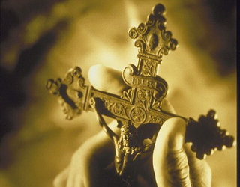
POR QUE ESTA DIFERENÇA?
QUEM FEZ ESTA MUDANÇA E
DIVULGOU-A PARA O POVO?
COM QUE AUTORIDADE?

Slide 45
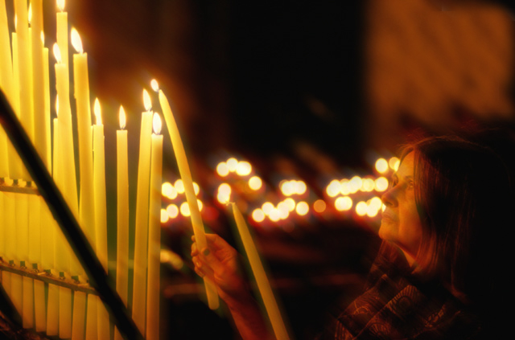
Frei Mauro Estrabeli em seu livro “Bíblia: Perguntas que o povo faz” Ed. Paulinas, pág. 64 RESPONDE:
“Como se vê, há diferença entre a Bíblia e catequese quanto ao 2º mandamento, como também há o desdobramento do 10º mandamento da Bíblia em dois mandamentos na catequease.

Slide 46
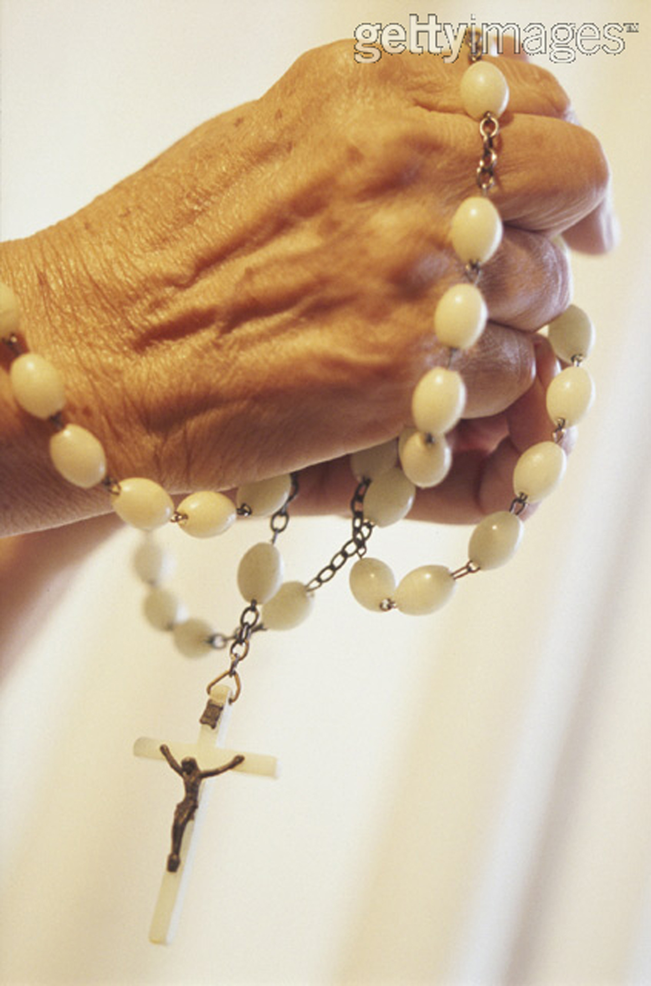
Foi santo Agostinho quem fez catequeticamente essa divisão, dizendo que já no seu tempo não havia mais idolatria (fazer e adorar imagens); suprimiu então no seu elenco catequético o 2º mandamento da Bíblia, incluindo-o no 1º mandamento e desdobrou o 10º mandamento da Bíblia. Essa divisão permanece ainda hoje na igreja.”

Slide 47
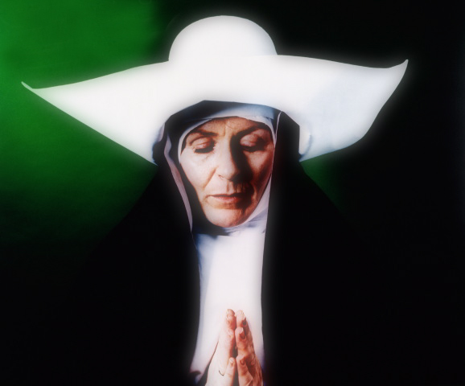
PERMANECE NA IGREJA. MAS NÃO NA BÍBLIA!

Slide 48
E O 4º MANDAMENTO MUDADO PARA O DOMINGO?

Slide 49
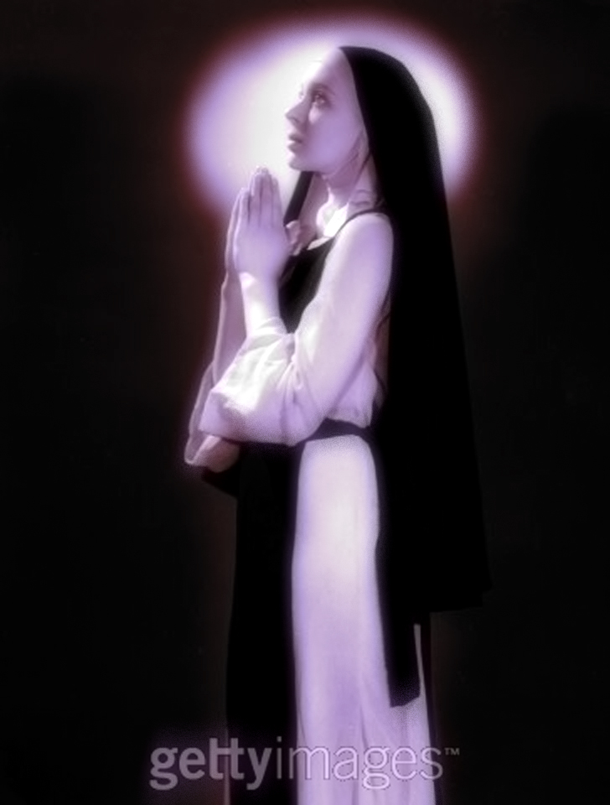
O frei Mauro responde em seu livro na pág. 65
“A Bíblia fala em guardar o Sábado como o dia do Senhor; a Igreja manda observar o Domingo. O importante é a observância do dia do Senhor.”

Slide 50
O frei diz mais:
“A palavra “Domingo” como designativo do dia do Senhor (dies domini) foi usada na Igreja pela primeira vez por são Justino.”
BPPF, pág. 65

Slide 51
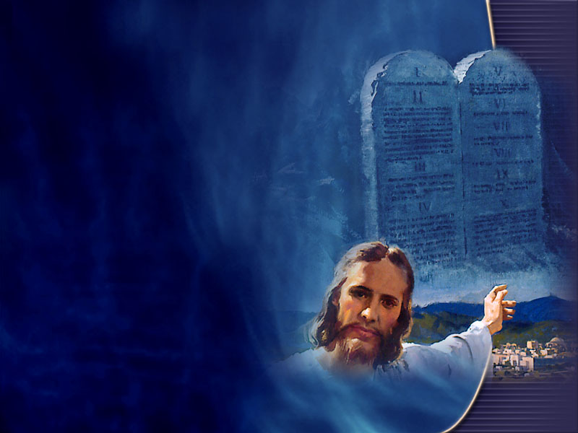
Cardeal Gibbons em “The Faith of Our Fathers, 1892, pág. 111
“Podereis ler a Bíblia de Gênesis ao Apocalipse, e não encontrareis uma única linha que autorize a santificação do Domingo. As Escrituras ordenam a observância religiosa do Sábado, dia que nós nunca santificamos.”

Slide 52
“Este povo honra-me com os lábios, mas o seu coração está longe de mim. E em vão me adoram, ensinando doutrinas que são preceitos de homens.”
Mateus 15: 8, 9

Slide 53
“Os seus sacerdotes transgridem a minha lei e profanam as minhas cousas santas; entre o santo e o profano, não fazem diferença, nem discernem o imundo do limpo e dos meus sábados escondem os olhos; e, assim, sou profanado no meio deles.”
Ezequiel 22:26

Slide 54
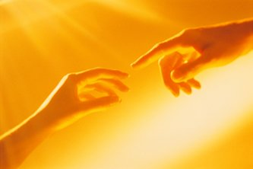
“Santificai os meus sábados, pois servirão de sinal entre mim e vós, para que saibais que eu sou o Senhor, vosso DEUS.”
Ezequiel 20:20

Slide 55
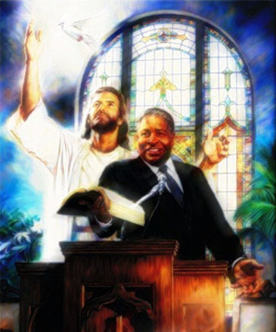
“Aqui está a perseverança dos santos, os que guardam os mandamentos de Deus e a fé em Jesus.”
Apoc. 14:12

Slide 56
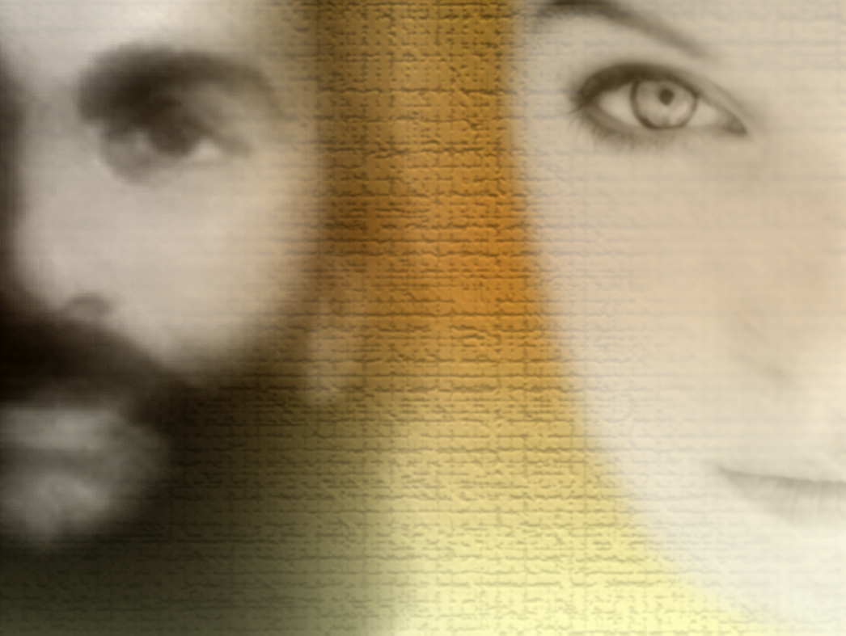
O QUE VOCÊ SEGUIRÁ?

Slide 57
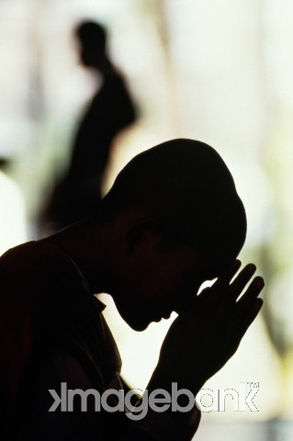
O QUE SUA IGREJA DIZ?

Slide 58
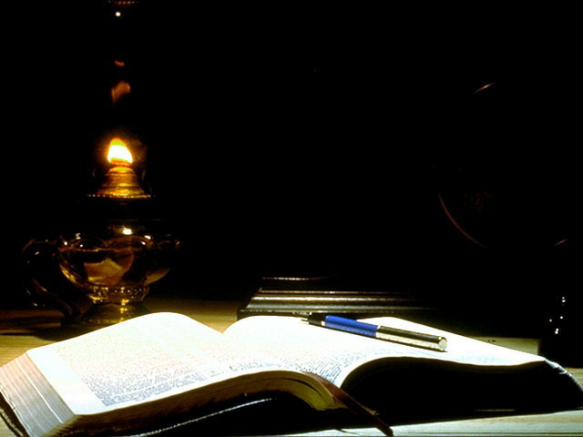
O QUE A BÍBLIA DIZ?

Slide 59
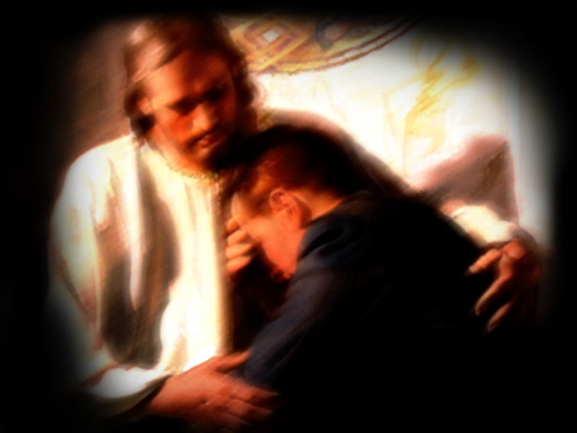
“ Respondendo Pedro e os apóstolos, disseram: Importa antes obedecer a Deus que aos homens.” Atos 5:29
GEISLER

Slide 60
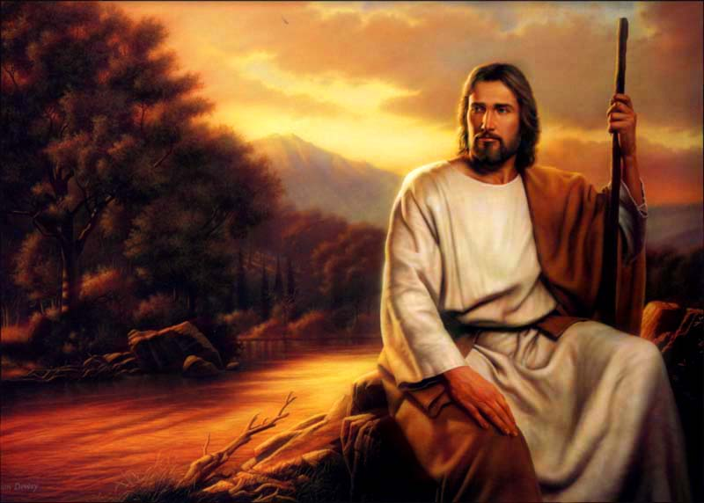

Slide 61
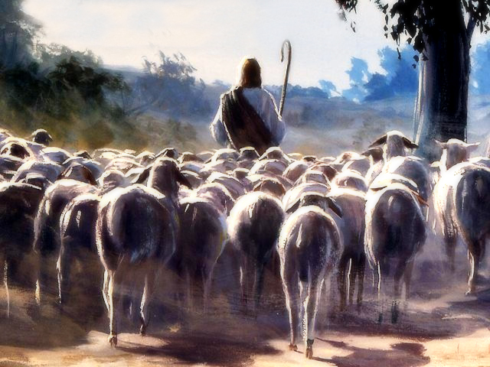

Slide 62
